Slide 1
Notes:
大家好，我是QNAP的產品經理Christian，今天要跟大家介紹的是QNAP推出的全新網路擴充卡QXG-25G2SF-E810，助您快速升級25GbE網路的最佳選擇。

Slide 2
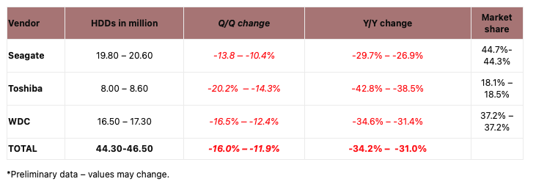
SSD 價格下降，成為市場主流選擇
HDD出貨量持續下滑，SSD逐漸成為市場主流的儲存選擇
外媒 Storage Newsletter 報導，2022年第二季 HDD 出貨量總計為 4,500 萬顆，相較 2010 年高峰 6.51 億顆差距非常明顯。相比 2021 年同期，出貨量下跌 26.9%~29.7%。消費市場 3.5 吋 HDD（包括外接硬碟）出貨量下跌超過 30%，比 3.5 吋 HDD 消費市場更嚴重是 2.5 吋 HDD 出貨量，下跌約 40%。HDD 出貨量下滑除了整體市場需求疲弱，還有很大比例受固態硬碟 (SSD) 發展影響。2022年 NAND Flash 顆粒出現價格下滑，SSD 的價格也隨之下跌，無論 OEM 廠商還是個人消費者都更傾向採用 SSD。根據統計，2022年第二季 NAND Flash TLC 和 QLC 顆粒價格分別下跌 8%~13%，第三季還會再下跌 5%~10%，SSD的價格達到消費者和企業可以接收的區間，使得更多用戶開始關注下一代的儲存選擇。展望未來，市場儲存選擇已大幅邁向使用SSD。
引用自: 網路新聞
圖片來源：Storage Newsletter ​
參考新聞
研調：Q3全球Enterprise SSD均價料季跌約15%-新聞內容-基金-MoneyDJ理財網
企業市場仍改不了生態，第二季 HDD 硬碟出貨量年減 33% | TechNews 科技新報
Notes:
SSD價格下降，逐漸成為市場主流選擇。根據Storage Newsletter報導，去年第二季傳統機械硬碟的出貨量已大不如前，消費市場3.5吋硬碟出貨量下跌超過30%；2.5吋更是超過40%。造成出貨量大幅下降的原因除了有整體市場需求疲軟外，更有很大一部分是固態硬碟市場發展影響。根據統計，2022下半年固態硬碟的原物料已出現大幅價格下滑，使得固態硬碟的價格逐漸下降至個人消費者或是企業都可接受的價格區間，使人們在購買儲存商品時，開始以固態硬碟作為主要選擇。

Slide 3
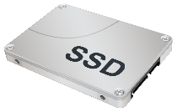
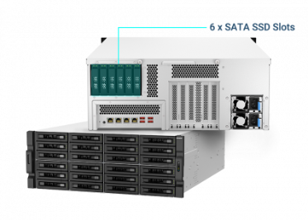
10GbE 已無法完整發揮 SSD 高速存儲效能
QNAP 企業級 NAS
10GbE 傳輸
10GbE 網路傳輸
造成瓶頸
數十萬的 IOPS
或
3000 MB/s
TS-h3087XU-RP
硬碟插槽數
24 x SATA HDD + 6 x SATA SSD
30 x SATA SSD
PC/Workstation
Notes:
然而，在儲存商品逐漸升級為固態硬碟時，我們開始注意到以往使用的10GbE網路傳輸速度已無法負擔完整發揮固態硬碟高速存儲特性所需要的效能，例如下方的案例，使用QNAP企業級NAS TS-h3087XU-RP時，若您將30個硬碟插槽全部插入2.5吋固態硬碟。這時僅使用10GbE網路將會造成PC端與NAS間
的傳輸瓶頸，大大浪費固態硬碟高速傳輸的特性。想要避免上述情況發生，就必須考慮網路傳輸速度的提升，這時透過網路擴充卡將您的設備升級到25GbE網路傳輸速度就是一個快速又經濟實惠的好選擇，不僅能快速解決傳輸瓶頸問題，還不會產生巨額的設備升級成本。

Slide 4
Agenda
產品規格簡介
QXG-25G2SF-E810 效能實測
搭建 25GbE 網路環境
Notes:
接下來直接進到我們今天的主角，QNAP全新推出的25GbE網路擴充卡QXG-25G2SF-E810。首先我會介紹這張網路擴充卡的產品規格，接著是大家最關心的效能實測，最後則是使用這張網卡輕鬆升級25GbE網路的使用情境。

Slide 5
產品規格簡介

Slide 6
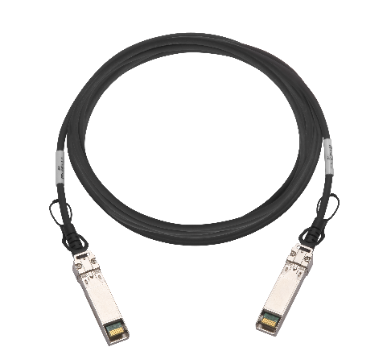
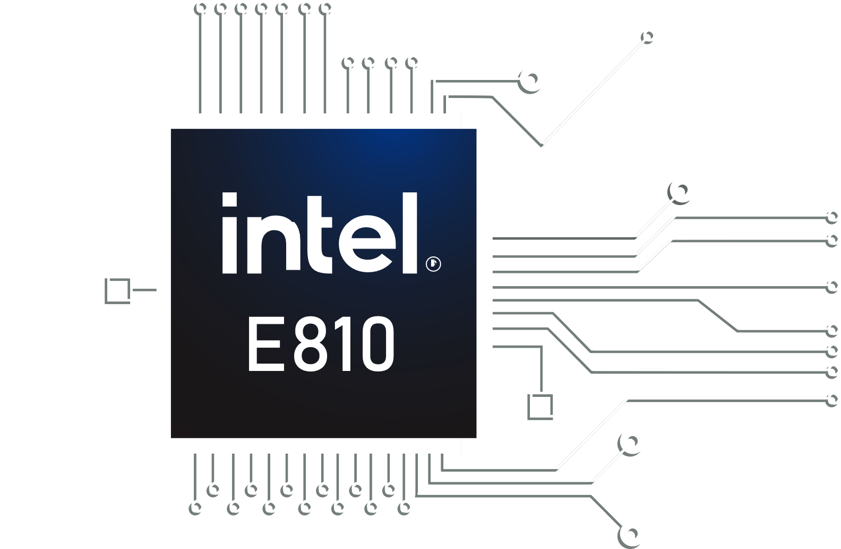
QNAP 全新 25GbE 高速網卡 QXG-25G2SF-E810
QXG-25G2SF-E810
雙埠 25GbE SFP28 半高網卡
2 x SFP28 接口
支援 25GbE SFP28 / 10 GbE SFP+ 雙速
支援 PCIe Gen 4 / 相容 PCIe Gen 3
提供可選購配件
25 GbE SFP28 網路線
Intel® E810-XXVAM2 網路晶片
Notes:
QNAP全新推出的25GbE高速網卡QXG-25G2SF-E810是一張雙埠 25GbE SFP28 傳輸接口半高網卡，使用的是Intel的E810-XXVAN2網路晶片。配有兩個SFP28接口，支援25GbE SFP28和10GbE SFP+雙速並且支援PCIe Gen4，相容PCIe Gen3。另外，QNAP也有搭配使用的25GbE SFP28 網路線可以在網路商城選購。

Slide 7
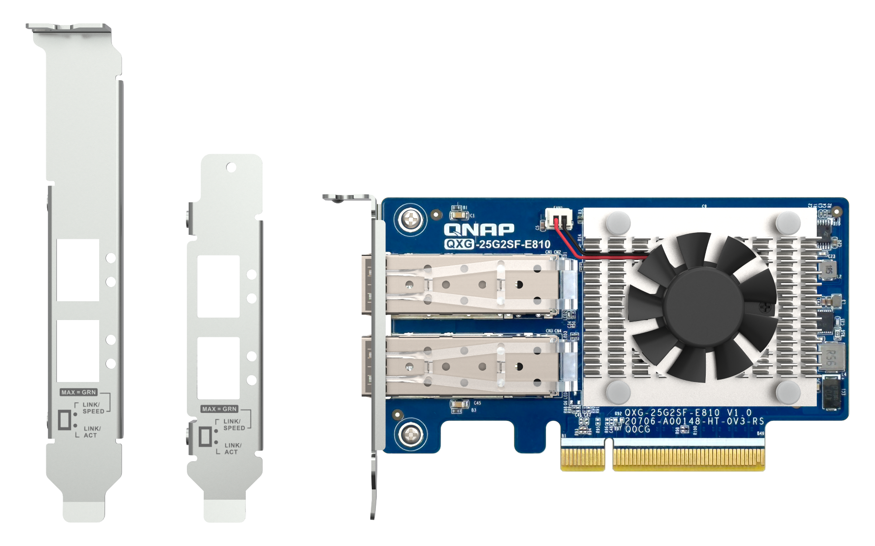
QXG-25G2SF-E810 25GbE 提供全高和半高檔版，搭配 Low-profile 設計能適用於多數機箱
附贈 QNAP 專用平板支架
預裝半高 Low profile 支架
附贈全高 Full height 支架
Notes:
QXG-25G2SF-E810經過精心設計，做到適配於大多數機箱。網卡出廠預裝半高Low Profile支架，並且隨卡附贈全高Full Height支架以及QNAP專用平板支架。

Slide 8
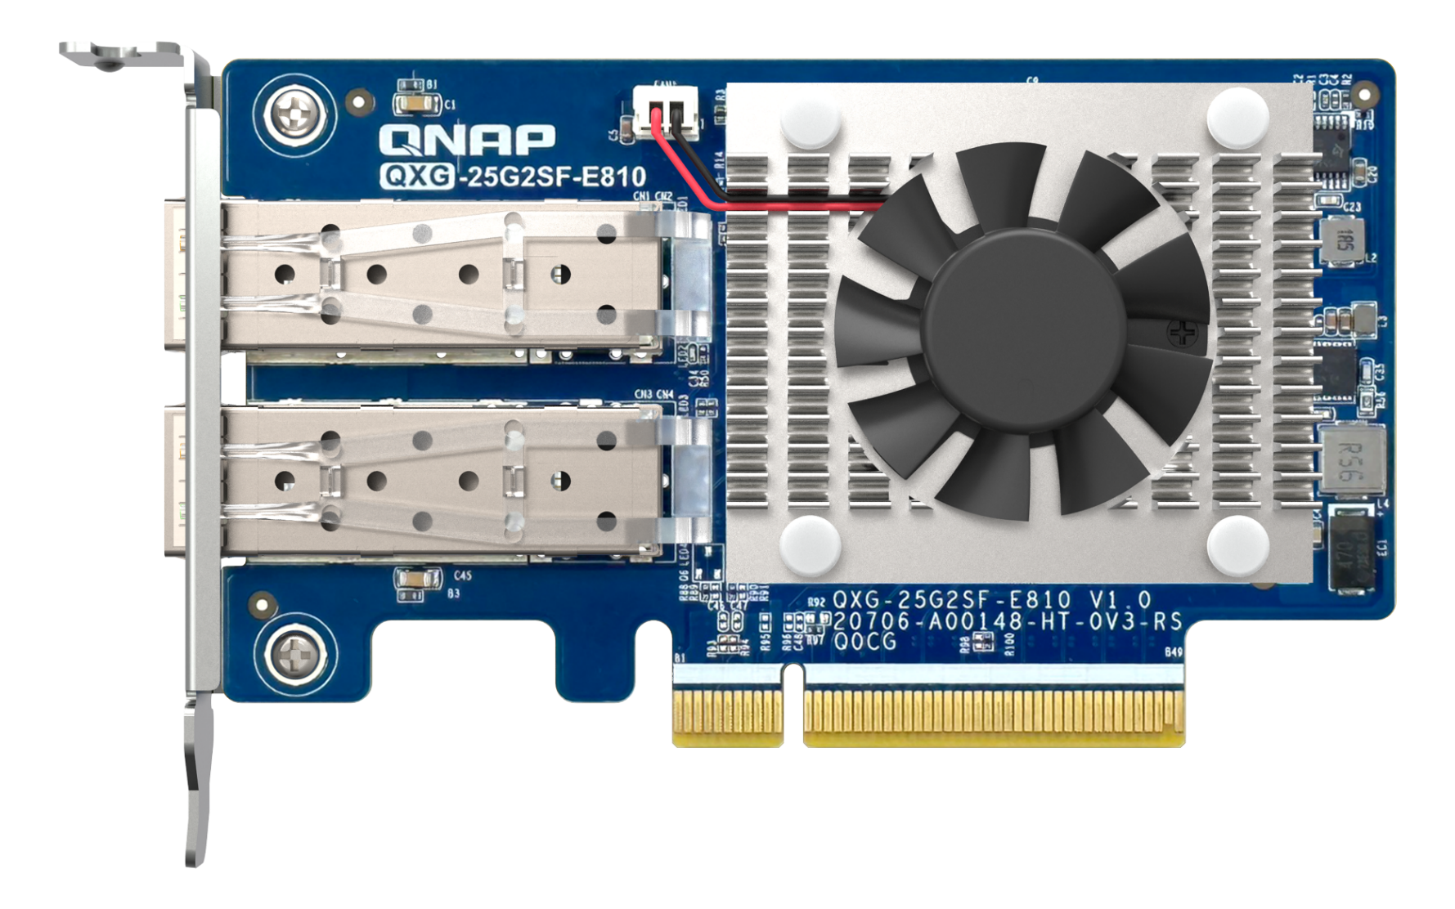
QXG-25G2SF-E810 25GbE 外觀配置
晶片散熱模組: 最大接觸面積，沿著散熱鰭片，全面散熱，達到最佳散熱效果。
風扇: 超越同級 25GbE 網路擴充卡，配有降熱風扇，保持平台涼爽，達到晶片最佳性能。
2 x 25GbE SFP28 連接埠
PCI Express 4.0 x8 匯流排 (向下支援 PCI Express 3.0)
傳輸介面提供最高 128Gbit/s 頻寬
Notes:
接著我們看到QXG-25G2SF-E810的外觀配置，可以看到主要分為三個部分，首先是左手邊藍色區塊的兩個25GbE SFP28連接埠；接著看到左手邊，上方綠色區塊是專為這張網卡設計的晶片散熱模組和風扇，晶片散熱模組採用最大接觸面積，還有大量散熱鰭片，中間則是同級25GbE網路擴充卡上不會看到的降熱風扇，兩相搭配，造就全面散熱，保持晶片最佳效能。下方粉紅色區塊，則是這張網卡的金手指，使用的是 PCI express Gen4 x8的規格，傳輸介面提供最高128Gbit/s的理論頻寬，並且向下支援PCI express Gen3，因此不用擔心您的設備只有PCI express Gen3不能使用這張網卡的問題出現。

Slide 9
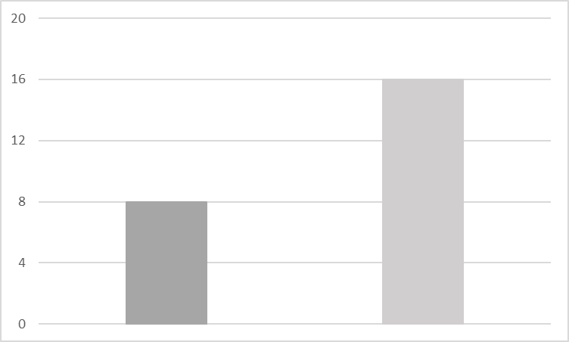
使用 PCI Express Gen4 高速資料匯流排
更多彈性、更多頻寬，資料密集型工作的最佳解答​
PCIe Gen4 有著 PCIe Gen3 兩倍頻寬，高達 16 GT/s，只需 Gen4 x 4即可完整發揮 QXG-25G2SF-E810 雙埠 25GbE x 2 總共 50GbE 的傳輸潛力。
各大廠 PCIe 介面已逐步由 Gen3 走向 Gen4。雖然 Gen4 具有向下兼容 Gen3 的特性，但在傳輸數據量日益倍增的潮流下，配備整套皆為 Gen4 傳輸介面設備，完整發揮 Gen4 的高頻寬顯得尤為重要。
16 GT/s
GT/s
8 GT/s
Gen 3.0
Gen 4.0
Notes:
接下來我會逐一介紹QXG-25G2SF-E810的特色。這張網卡使用的是PCI express Gen4高速資料匯流排，提供更多彈性、更多頻寬，資料密集型工作的最佳解答。看到右手邊的圖，Gen4有著Gen3的兩倍頻寬，高達16GT/S，因此您的設備僅需要Gen4 x4即可完整發揮QXG-25G2SF-E810雙埠25GbE X2總共50GbE的傳輸潛力。此外，目前市場各大廠使用的PCIe介面已逐步由Gen3走向Gen4，配備完整Gen4傳輸介面硬體設備，完整發揮Gen4高頻寬的特性在未來資料量只會持續倍增的潮流下顯得格外重要。

Slide 10
無限遠程存儲，虛擬化的力量， iSCSI 帶您突破儲存界限
QXG-25G2SF-E810 支援 iSCSI，簡化儲存管理的同時實現高速存取，提升作業效率，並且透過網路，實現遠程存儲，達到無距限的存儲訪問，在虛擬化環境中，更能做到虛擬機器和存儲設備的無縫整合，給您高效、靈活的存儲方案。
Initiator
Target
SCSI
SCSI
iSCSI
iSCSI
TCP/IP
TCP/IP
IP網路
Notes:
無限遠程存儲，QXG-25G2SF-E810的iSCSI功能帶您突破存儲界限。Initiator透過iSCSI將SCSI指令和數據封裝在TCP/IP數據包中，透過IP網路傳送到Target。Iscsi讓電腦可以透過IP網路連線到遠端設備，造就遠端設備就像在現場一樣，為資料存儲、虛擬化等提供相當大的便利性和靈活性，實現不同設備間的無縫整合。

Slide 11
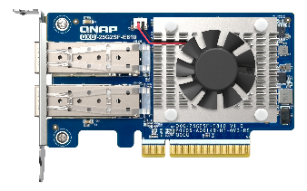
一網多用，VLAN 助你掌控
QXG-25G2SF-E810 支援 VLAN，助您創建虛擬網路區域，將您的網路分隔為不同區域，實現更安全、有序的連接。讓您在不同的使用背景下，都能在複雜的網路環境中以更有組織、更高效的方式，滿足您的不同需求。
QXG-25G2SF-E810
Switch
PC0
PC1
PC2
PC3
PC4
PC5
PC6
PC7
VLAN 1
VLAN 2
Notes:
一網多用，VALN助您掌控，QXG-25G2SF-E810支援VLAN功能，透過網路交換器設定，將您的網路分隔成不同虛擬網路區域，讓您在不同的使用背景、不同的複雜程度下，都能保持不同網路間的隔離，增強網路安全，實現更安全有序的連接。

Slide 12
智慧在芯，流程無憂: On-chip QoS 的自動化管理
QXG-25G2SF-E810 支援 On-chip QoS，做到動態資源分配、優先級調度、帶寬控制、流量管理以及工作負載動態調整，讓您在各種應用場景都能提高系統性能和效率，確保關鍵任務的執行，並優化資源分配滿足不同應用的需求。
Receive
LLQ
Output Queue #1
IP
IP
IP
IP
IP
IP
50%
Classifier
Output Queue #2
IP
IP
IP
IP
IP
20%
CBWFQ
Scheduler
IP
IP
IP
IP
IP
Output Queue #3
IP
IP
IP
20%
Output Queue #4
IP
IP
IP
IP
10%
Transmit
Notes:
智慧在芯，流程無憂，QXG-25G2SF-E810支援On-chip QoS功能，透過該功能的自動化管理，實現網路應用的動態資源分配、優先級調度、帶寬控制、流量管理和工作負載動態調整。在各種情境下都能確保關鍵任務的執行並提高整體系統性能和效率。

Slide 13
前向錯誤更正 (FEC) 確保資料正確性
QXG-25G2SF-E810 支援前向錯誤更正 (Forward Error Correction, FEC)，以因應高網速及遠距離傳輸中容易發生訊號衰減導致封包漏缺，讓接收端快速進行錯誤恢復，降低位元錯誤率 (Bit Error Rate)，確保資料正確性。總共有三種 FEC 模式，您可搭配適用線材與交換機彈性規劃網路環境。
Mode | Latency | Distance
NO FEC | Lowest | Shortest
BASE-R FEC (Firecode) | ~ 80ns | Middle
RS-FEC (Reed Solomon) | ~ 260ns | Longest
註:
QTS 4.5.3 / QuTS hero 4.5.2 或以後的版本，可以在網路卡設置界面中，依照您的網路環境設置 FEC 模式。
Windows / Linux 需另外安裝驅動程式。
傳送端需與接收端設定相同的模式。
如 QXG-25G2SF-E810 無法與交換器連線，請先確認交換器的最新版韌體是否支援 FEC。如交換器不支援 FEC，請透過 NAS 或電腦作業系統關閉該網卡的 FEC 功能。
Notes:
QXG-25G2SF-E810也支援前向錯誤更正，又稱Forward Error Correction，FEC。該功能針對高網速以及遠距離傳輸中容易發生的訊號衰減導致封包缺漏，在接收端快速進行錯誤恢復，降低位元錯誤率，提升資料品質和正確性。前向錯誤更正有三種不同的模式，您可以使用適合的線材和交換器靈活規劃適合您的網路環境。

Slide 14
帶寬倍增，效能卓越： 體驗 SMB Multichannel 帶來的性能飛躍
自 QTS 5.1.0 / QuTS hero h5.1.0 起，QNAP NAS 全面支援 SMB 多重通道，網路容錯在一條網路連線發生故障，NAS 仍能以剩餘連線維持檔案傳輸，降低中斷風險；當網路恢復，立即加回總傳輸頻寬。啟用 SMB 多重通道後，系統會自動探索 NAS 上所有網路埠並自動聚合，更適於 8K/16K 多媒體影音與大檔傳輸。
QXG-25G2SF-E810
SMB Multichannel
PC
SFP28
SFP28
透過SMB Multichannel，合併頻寬提供高達50GbE資料傳輸潛力。
NAS
SFP28
SFP28
QXG-25G2SF-E810
Main Route
SFP28
SFP28
PC
NAS
設定網路容錯轉移(Failover)備援機制，確保網路服務不中斷。
SFP28
SFP28
Backup Route
SMB Multichannel 系統需求與注意事項：
NAS 與 Client 裝置皆支援 SMB 3.0。QTS 5.1.0 以上，QuTS hero h5.1.0 以上；Windows 8.1 以上，Windows Server 2012 以上，macOS Big Sur 11.3.1 以上。
SMB 多重通道僅能結合同一裝置上相同速度的網路埠，如：10GbE + 10GbE。
兩個裝置之間必須使用相同數量的網路埠。
若兩個裝置使用不同速度的網路埠，兩者傳輸效能取決於較慢速度者，如：NAS 使用兩埠 10GbE 與 PC 裝置兩埠 2.5GbE 相連傳輸，兩者之間 SMB 多重通道傳輸速度僅有 5 Gbps。
SMB 多通道傳輸實際效能，會因 NAS 與客戶端裝置硬體配置 (如：CPU、記憶體、硬碟、交換器等) 與效能而有所不同。
目前版本 SMB 多重通道尚不支援 RSS、RDMA、NIC Teaming。
Notes:
自 QTS 5.1.0 / QuTS hero h5.1.0 起，QNAP NAS 全面支援 SMB 多重通道，網路傳輸速度有感提升！優異的網路容錯讓系統運作更穩定，即使一條網路連線發生故障，NAS 仍以剩餘連線數量維持檔案傳輸，減輕中斷風險；當網路恢復，立即加回總傳輸頻寬。啟用 SMB 多重通道後，系統會自動探索 NAS 上所有網路埠並自動聚合，疊加的大傳輸頻寬，更適用於 8K/16K 多媒體影音與大檔傳輸。若您的電腦沒有 25GbE 網路埠怎麼辦？別擔心，使用 QXG-25G2SF-E810 網路擴充卡安裝於電腦上的 PCIe 擴充介面，讓 NAS 與電腦間的連線獲得紮紮實實的網速疊加！下面是SMB Multichannel 系統的需求與注意事項，需要注意的是首先僅能結合同一裝置上相同速度的網路埠；第二是兩個裝置間必須使用相同數量的網路埠；最後則是若兩個裝置的網路埠有不同網路速度，傳輸效能取決於較慢速度者。

Slide 15
支援 NAS 及 PC 作業系統，彈性布建 25GbE 網路環境
Windows Server 2022
Ubuntu 20.04 LTS
Windows 10/11
QTS
QTS 5.0.1
或後續更新版本
QuTS hero
QuTS hero 5.0.1
或後續更新版本
Notes:
QXG-25X2SF-E810支援多種作業系統，讓您可以彈性布建適合的25GbE網路環境。點擊下方連結可以快速前往Intel對應連結下載Windows、Windows Server和Ubuntu驅動程式；QTS和QuTS hero則需要5.0.1或後續更新版本才可支援。

Slide 16
Intel 官方網站驅動程式下載 Step 1
Step 1: 進入 Intel 官方網站後點擊右上角搜尋 Intel.com，輸入 E810-XXVAM2。
Notes:
接下來也會示範給大家看如果直接來到Intel官網的話要怎麼找到下載驅動程式的地方，首先進到Intel官網後到右上角有一個搜尋intel.com的地方，點擊這個地方並輸入E810-XXVAM2。

Slide 17
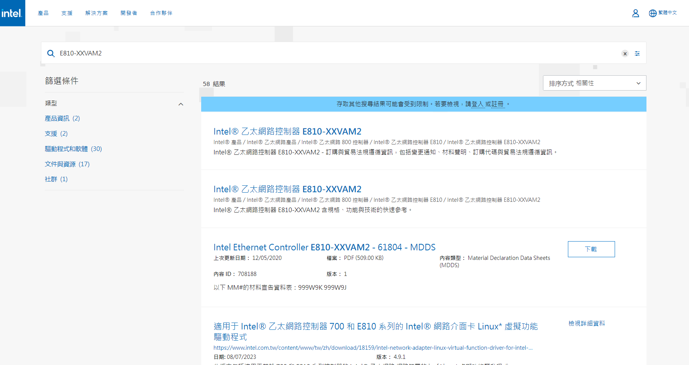
Intel 官方網站驅動程式下載 Step 2
Step 2: 進入搜尋結果後點擊左方 "驅動程式和軟體"。
Notes:
進到搜尋結果後可以看到中間是所有與E810-XXVAM2相關的搜尋結果。接著看到左手邊有不同的篩選條件，點擊驅動程式和軟體。

Slide 18
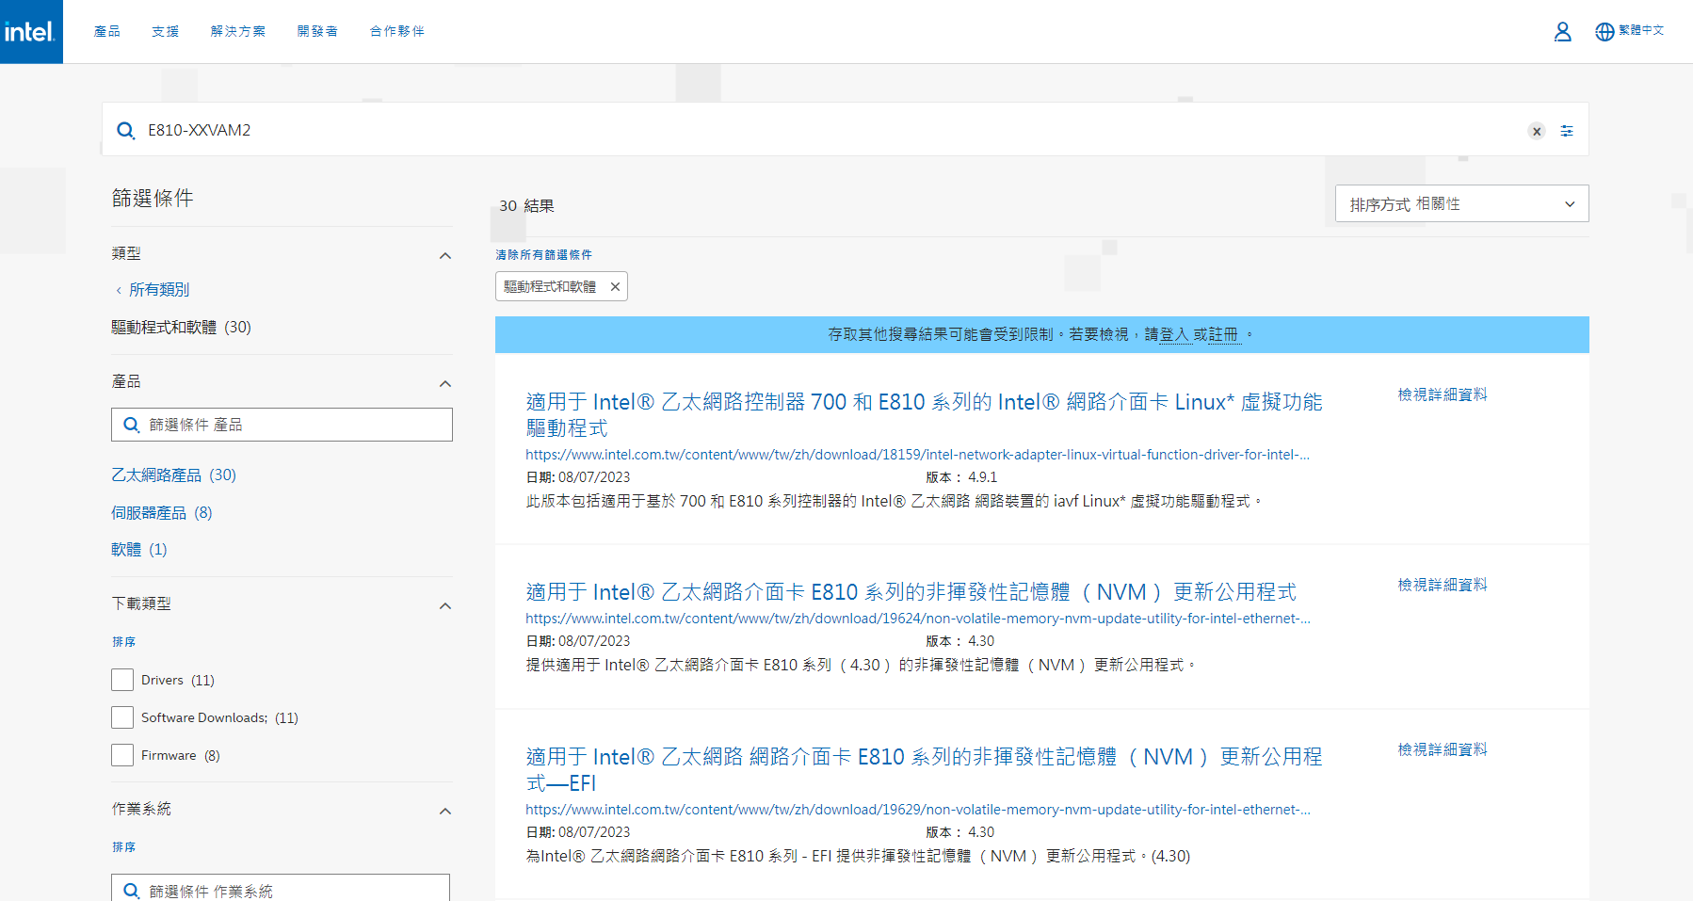
Intel 官方網站驅動程式下載 Step 3
Step 3: 在畫面中間搜尋結果即可找到 Windows 系統、Windows Server 和 Ubuntu 所需要的驅動程式。
Notes:
在畫面中間可以看到新的搜尋結果，在這些項目中可以輕鬆找到Windows系統、Windows Server和Ubuntu需要的驅動程式。

Slide 19
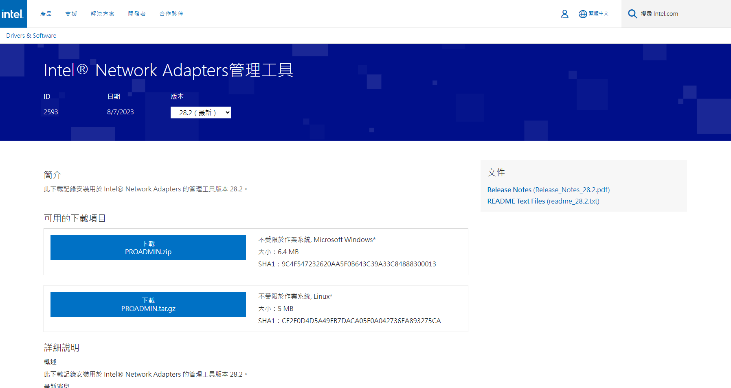
Windows 10/11 驅動程式下載
Windows 10/11 驅動程式下載
下載安裝 Windows 驅動程式包
Notes:
Windows 10/11下載驅動程式的頁面叫做Intel network adapters管理工具，點進來後會看到有兩個下載按鈕，這時點擊上方的按鈕下載並安裝Windows驅動程式包就可以使用QXG-25G2SF-E810了。

Slide 20
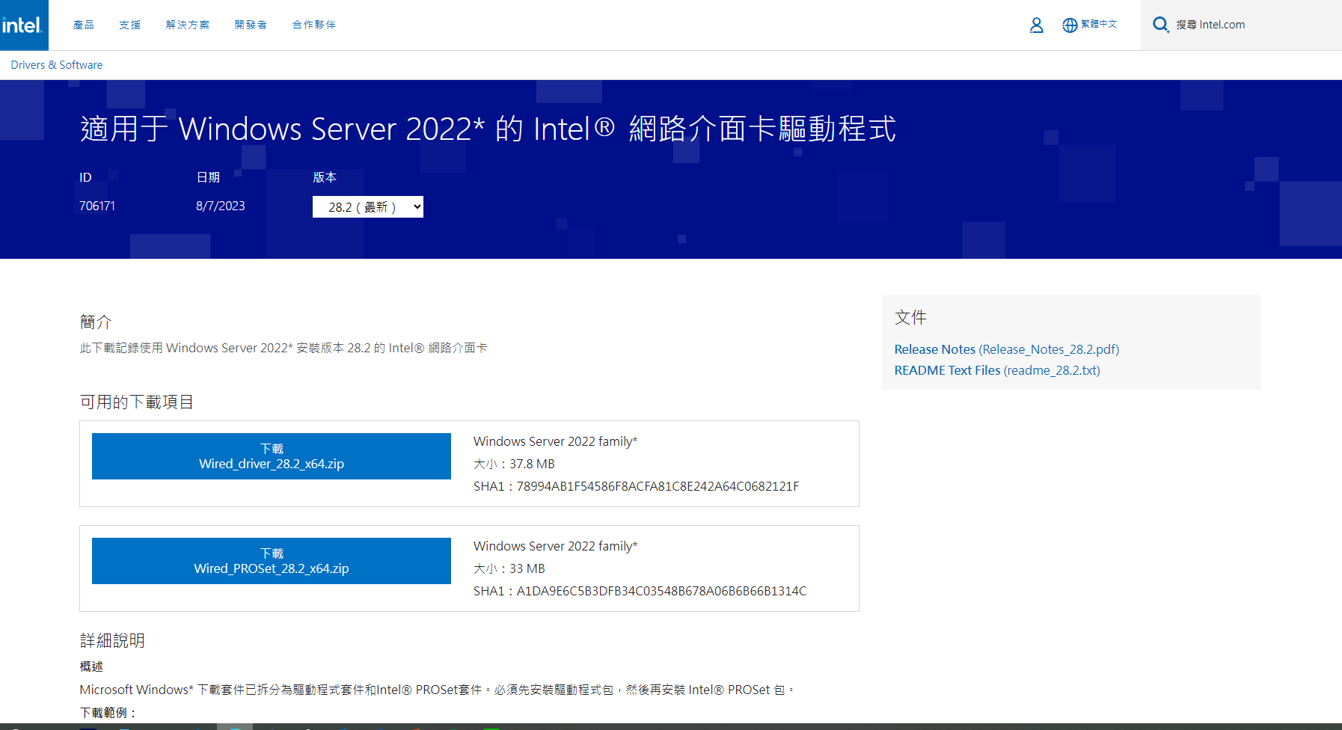
Windows Server 2022 驅動程式下載
Windows Server 2022 驅動程式下載
Step 1: 先安裝驅動程式包
Step 2: 再安裝 Intel® PROSet 包
Notes:
Windows Server 2022下載驅動程式的頁面叫做適用於Windows Server 2022的intel網路介面卡驅動程式。點進來後可以看到兩個下載按鈕。首先幫我點擊上方的按鈕下載並安裝驅動程式包。安裝完畢後再點擊下方的按鈕下載並安裝intel proset，就可以使用QXG-25G2SF-E810了。

Slide 21
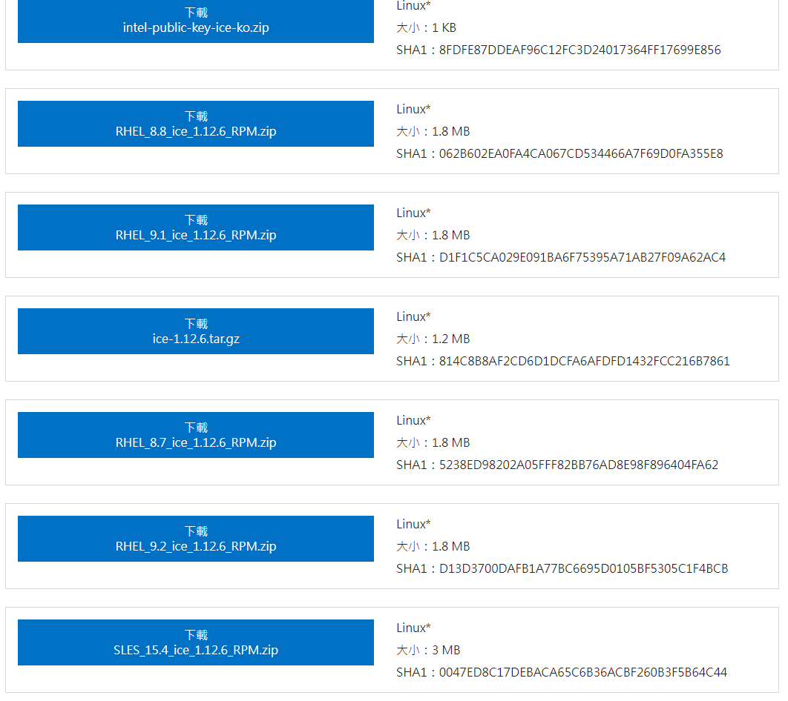
Ubuntu 驅動程式下載
Ubuntu 驅動程式下載
點擊下載驅動程式安裝包
Notes:
Ubuntu下載驅動程式的頁面叫做適用於Linux下的E810系列裝置的intel網路介面卡驅動程式。點進來後可以看到非常多的下載按鈕，點擊下載RHEL_9.2_ice_1.12.6_RPM.zip並安裝驅動程式包，就可以使用QXG-25G2SF-E810了。

Slide 22
QXG-25G2SF-E810 享有 3 年的免費產品保固
QXG-25G2SF-E810 享有 3 年的免費產品保固。
知道更多: QNAP 保固服務
QNAP-保固服務網址
https://www.qnap.com/service/product-warranty/go/
Notes:
QXG-25G2SF-E810享有3年的免費產品保固，想了解更多保固資訊可以點擊QNAP保固服務連結或是在搜尋引擎輸入右下方QNAP保固服務短網址前往。

Slide 23
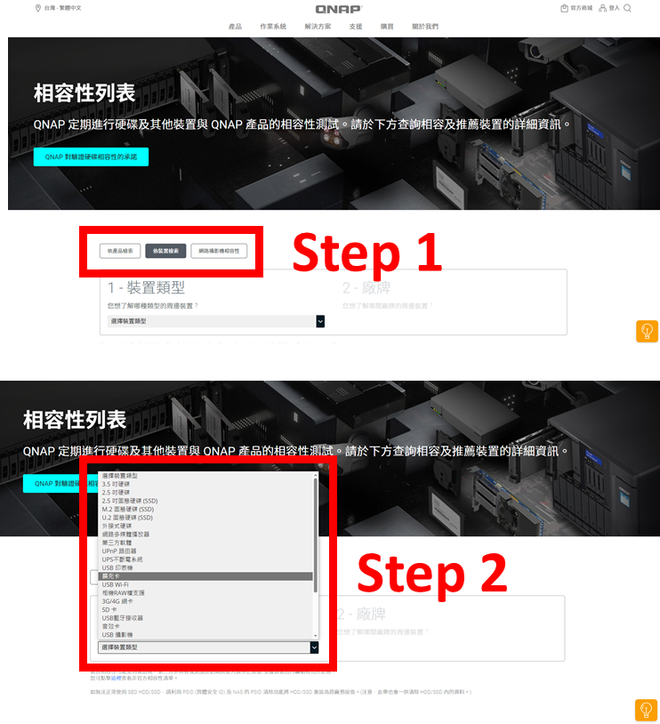
QXG-25G2SF-E810 產品相容性查詢
Step 1: 前往 相容性列表 - QNAP，選擇依裝置檢索。
QNAP-相容性列表短網址
https://www.qnap.com/go/compatibility/
Step 2: 在1 – 裝置類型選擇您要查詢的裝置類型，以下會以擴充卡作為示範類別。
Notes:
接下來也是大家相當關心的相容性問題，究竟我手上現有的機器或是預計要購買的機器能不能使用QXG-25G2SF-E810這張25GbE網路擴充卡呢?要是發生不相容的問題，那可就相當麻煩了。這邊我會示範給大家看該如何在QNAP官方網站查詢產品相容性。首先點擊相容性列表-QNAP連結或是自行在搜尋引擎輸入QNAP-相容性列表短網址前往。進到頁面後選擇依裝置檢索。接著再裝置類型選擇您要查詢的裝置類型，以下會以擴充卡做為示範類別。

Slide 24
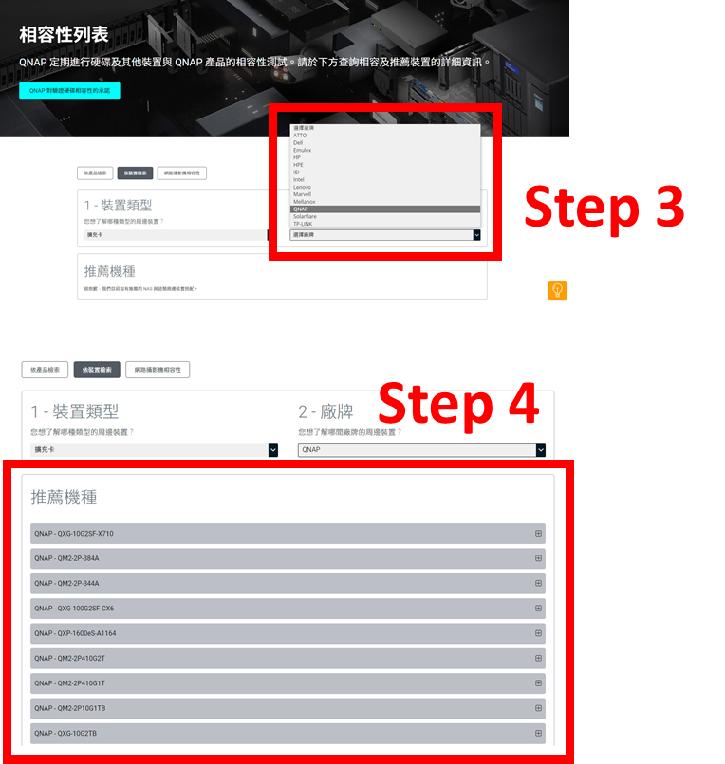
QXG-25G2SF-E810 產品相容性查詢
Step 3: 在2 – 廠牌選擇您想查詢的廠牌周邊裝置，以下會以 QNAP 作為示範廠牌。
Step 4: 在下方推薦機種可以看到所有 QNAP 推出的擴充卡。
Notes:
選擇擴充卡後在廠牌選擇您想要查詢的廠牌周邊裝置，以下會以QNAP作為示範廠牌。搜尋廠牌後邊可以在下方推薦機種看到所有QNAP推出的擴充卡。

Slide 25
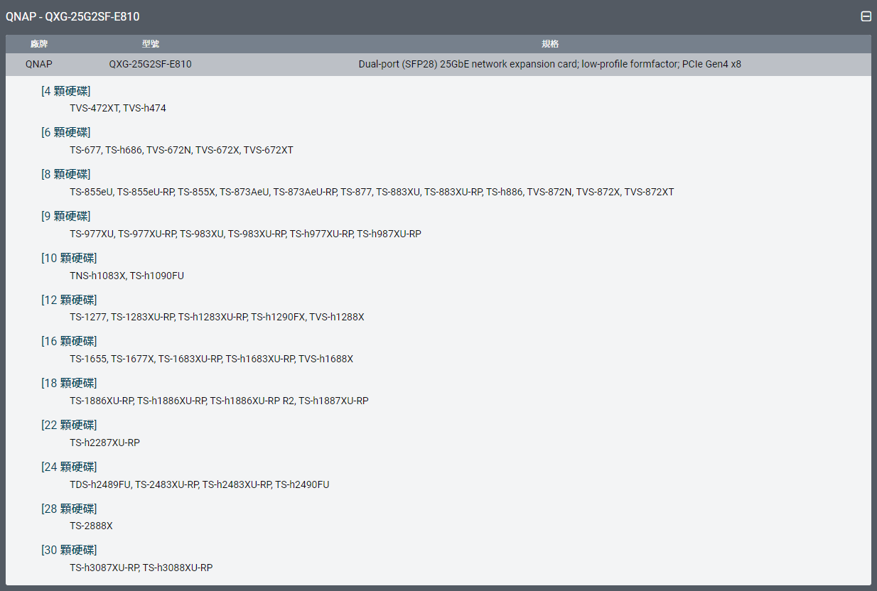
QXG-25G2SF-E810 產品相容性查詢
Step 5
Step 5: 在推薦機種點開任一產品，這邊以QXG-25G2SF-E810做為示範案例，可以看到該產品的廠牌、型號、規格以及可相容的 QNAP 產品。
Notes:
在推薦機種點擊任一產品。這邊以QXG-25G2SF-E810做為示範案例，可以看到該產品的廠牌、型號、規格以及可相容的QNAP產品。以上就是QXG-25G2SF-E810 25GbE高速網路擴充卡的產品規格和相關資訊。

Slide 26
QXG-25G2SF-E810 效能實測
Notes:
接下來會進到大家最關心的QXG-25G2SF-E810效能實測，包含檔案的寫入、讀取、上傳以及下載。

Slide 27
檔案寫入以及檔案讀取
Notes:
我們馬上進到Live Demo的環節。會展示檔案寫入和檔案讀取給大家看。這邊我們使用的是IOmeter 2埠25GbE網路1MB循環傳輸，5秒緩衝時間，每個任務執行10秒。使用的設備是QNAP NAS TS-h2287XU-RP搭配QXG-25G2SF-E810。

Slide 28
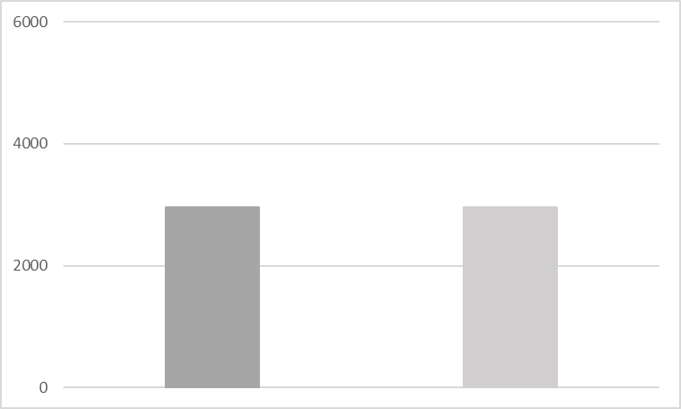
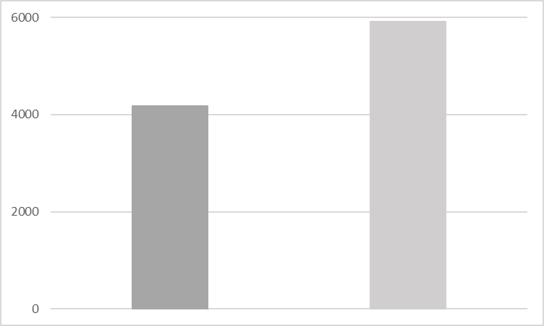
QXG-25G2SF-E810 網卡提供高速網路體驗
1 x 25GbE SMB
循環傳輸 (1MB)
2 x 25GbE SMB
循環傳輸 (1MB)
5,908 MB/s
4,173 MB/s
MB/s
MB/s
2,954 MB/s
2,954 MB/s
寫入
讀取
寫入
讀取
測試環境:
NAS: TVS-h874T
CPU: 12th Gen Intel(R) Core(TM) i7-12700, 2480 MHz (10C, 20T)
Volume type: Raid 5, Samsung 870 EVO 1TB x8
Client PC: Windows Server 2019, AMD EPYC 7232P 3.0Ghz (1290FX), 64GB RAM
Iometer: RAM*4, 30-sec ramp up time, 3-min seq run time, 16 worker, 4-outstanding
Notes:
接著看到在QNAP實驗室測出的QXG-25G2SF-E810網路擴充卡性能數據，下方是測試環境的資訊。可以看到使用一個25GbE網路埠的情況下，寫入和讀取速度都達到2954 MB/s，使用兩個25GbE網路埠的情況下，則是達到4173 MB/S和5908 MB/s。

Slide 29
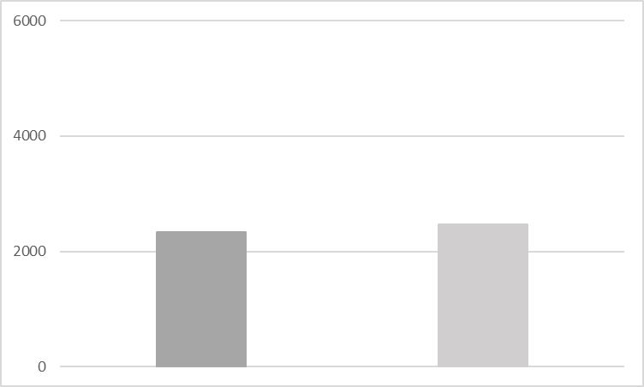
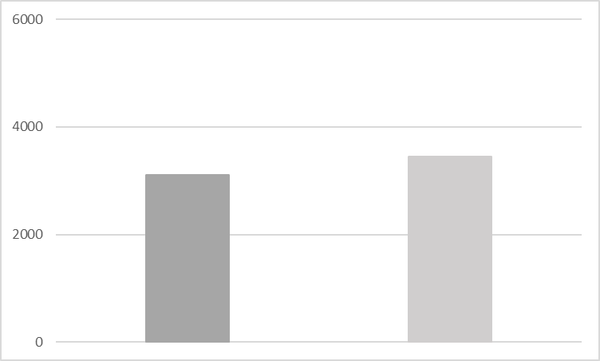
QXG-25G2SF-E810 網卡提供高速網路體驗
1 x 25GbE Windows
檔案拖拉
2 x 25GbE Windows
檔案拖拉
MB/s
MB/s
3,443 MB/s
3,109 MB/s
2,472 MB/s
2,340 MB/s
上傳
下載
上傳
下載
測試環境:
NAS: TVS-h874T
CPU: 12th Gen Intel(R) Core(TM) i7-12700, 2480 MHz (10C, 20T)
Volume type: Raid 5, Samsung 870 EVO 1TB x8
Client PC: Windows Server 2019, AMD EPYC 7232P 3.0Ghz (1290FX), 64GB RAM
Notes:
再看到檔案上傳與下載的測試數據，採用的測試環境如下，可以在下方測試環境資訊中看到。使用一個25GbE網路埠的情況下，上傳和下載分別達到2472 MB/s和2340 MB/s；使用兩個25GbE網路埠的情況下則是達到3109 MB/s和3443 MB/s。

Slide 30
搭建 25GbE 網路環境
Notes:
最後一個部分則是如何利用QNAP全新推出的25GbE高速網卡QXG-25G2SF-E810輕鬆搭建25GbE網路環境。

Slide 31
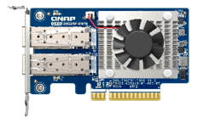
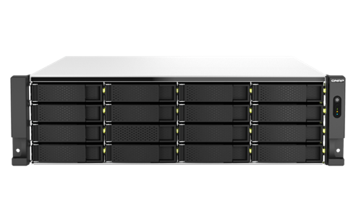
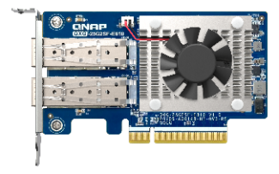
搭配 QNAP NAS 與高速網路交換器， 打造高效 25GbE 網路環境
經濟實惠的預算打造流暢、安全、可擴充的高速網路環境。
QXG-25G2SF-E810
QXG-25G2SF-E810
25GbE
25GbE
虛擬機
支援 25GbE 高速網路交換器
QNAP高階NAS
TS-h2287XU-RP
25GbE
25GbE
QXG-25G2SF-E810
QXG-25G2SF-E810
多媒體工作站
多媒體工作站
Notes:
搭配QNAP NAS與高速網路交換器，利用多張QXG-25G2SF-E810 25GbE網路擴充卡，以經濟實惠的預算為個人用戶或是團隊打造流暢、安全、可擴充的高速25GbE網路環境。

Slide 32
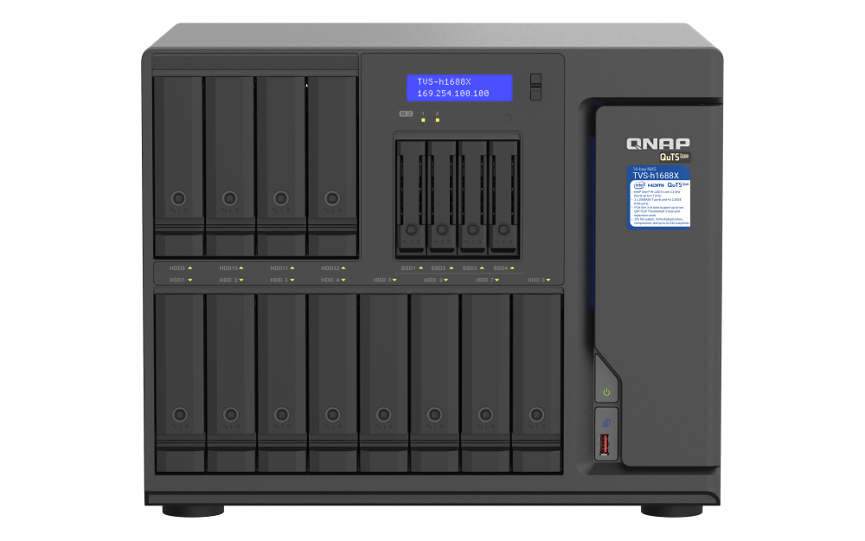
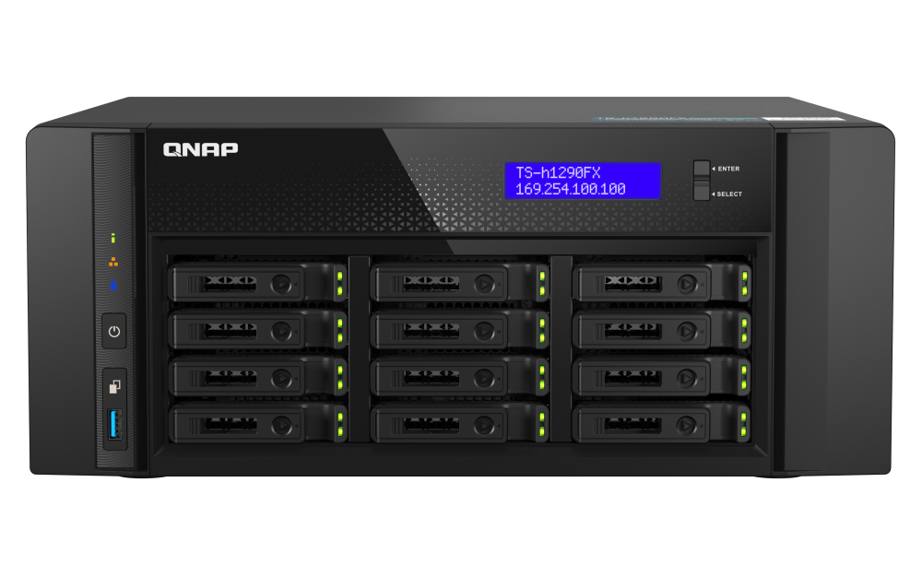
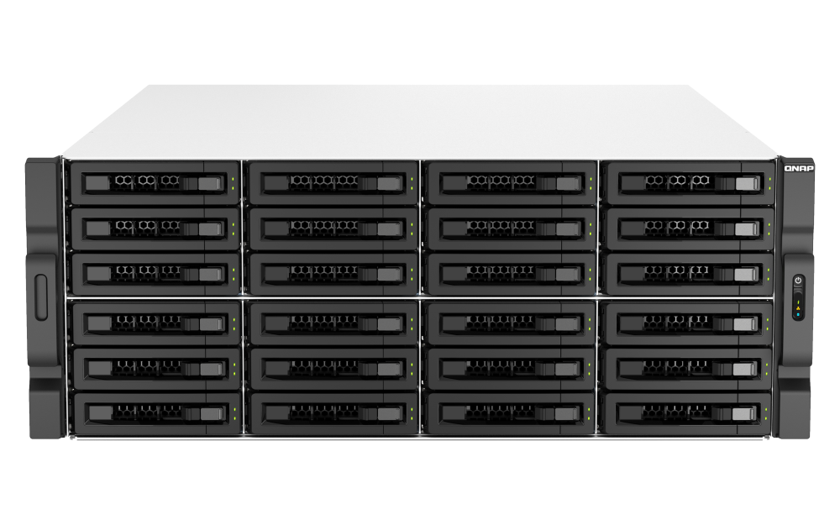
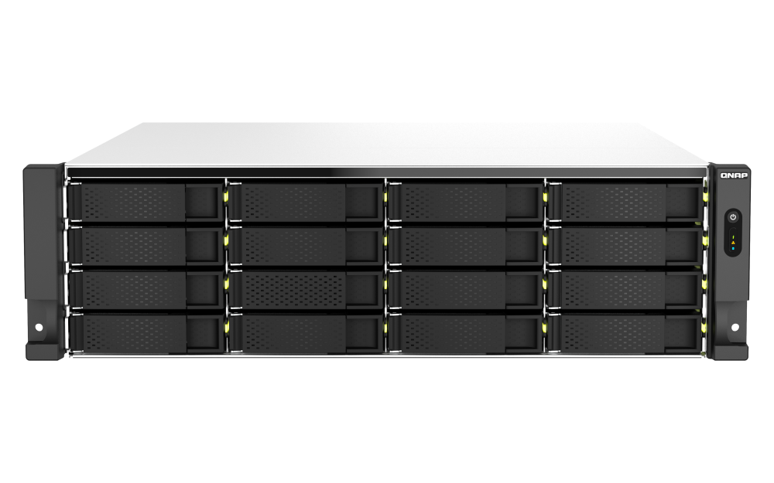
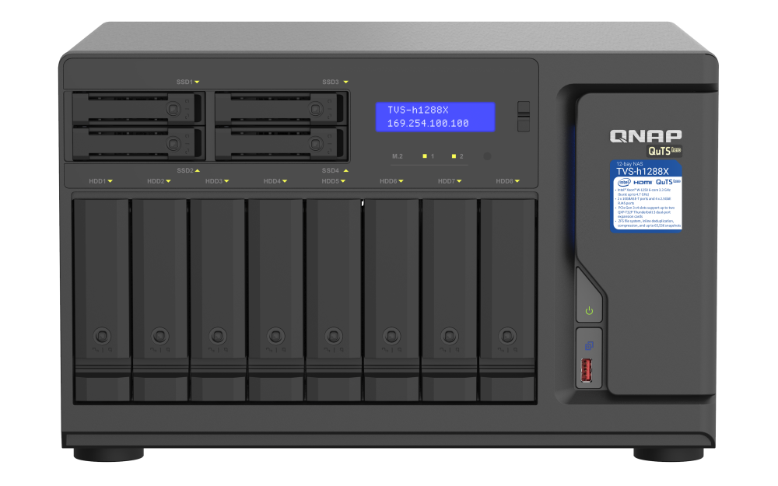
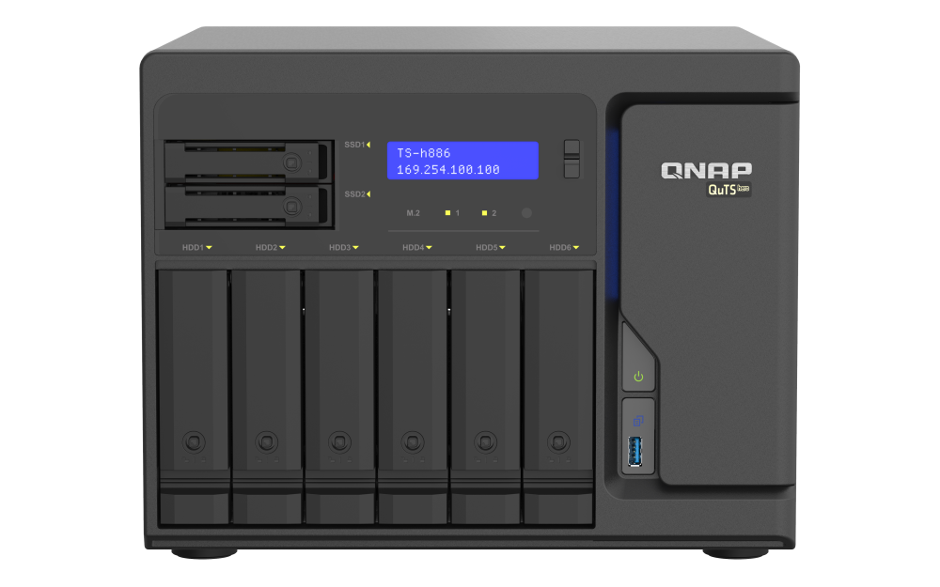
眾多可擴充 25GbE 網路 QNAP NAS - 提供多樣企業級和高階 SMB NAS 選擇
ES2486dc
TDS-h2489FU
TS-h2490FU
TVS-h1688X
TS-h1290FX
TS-h3087XU-RP
TS-h2287XU-RP
TVS-h1288X
TS-h2483XU-RP
TS-h1683XU-RP
TS-2483XU-RP
TS-h886
TS-h2477XU-RP
TS-h1677XU-RP
TS-h1277XU-RP
TS-855eU-RP
更多可支援 QXG-25G2SF-E810 的 QNAP NAS
Notes:
除了範例使用的TS-h2287XU-RP外，QNAP也提供眾多可擴充25GbE網路的NAS機種，從企業級到SMB NAS，機架式到直立式，QNAP有相當完善的NAS產品系列，滿足你多樣的需求，為您量身訂做，選擇最符合您需求的QNAP NAS，想看更多可支援QXG-25G2SF-E810 25GbE網路擴充卡的QNAP NAS可以直接點擊下方連結或是前往QNAP官方網站相容性列表查詢。

Slide 33
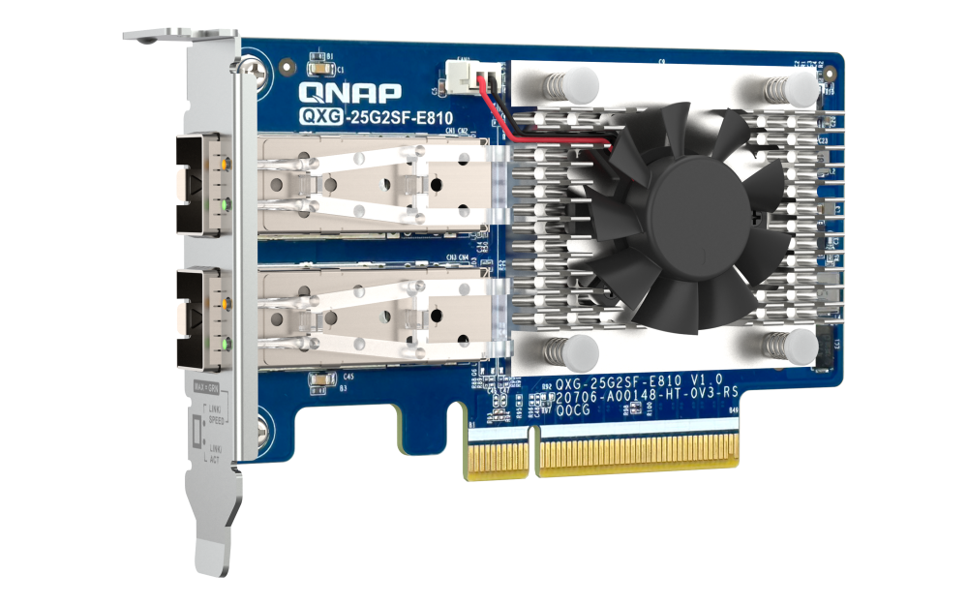
即將上市，內含 4 埠 100GbE 和 8 埠 25GbE 接口的 QNAP 網管型網路交換器
預計於2023年10月上市
高速傳輸、友善操作
QSW-M7308R-4X
4x 100GbE QSFP28 網路埠 (100G/10G/1G)
8x 25GbE SFP28 網路埠 (25G/5G/2.5G/1G/100M)
總頻寬高達 1200Gbps
最大可記錄 32000 個不同 MAC 位址及其對應接口資訊
網管型交換器，具備 L2 網管功能
支援前向錯誤更正 (FEC)，與QXG-25G2SF-E810無縫連接
符合 IEEE802.3az 節能以太網標準
QXG-25G2SF-E810
Notes:
支援25GbE高速網路交換器的部分，可以看到這台QNAP預計於2023年10月上市的QSW-M7308R-4X，為一台內含四埠100GbE和八埠25GbE接口的網管型網路交換器。QSW-M7308R-4X有四個100GbE QSFP28網路埠，支援100G/10G/1G三速以及八個25GbE SFP28網路埠，支援25G/5G/2.5G/1G/100M五速，總頻寬最高達1200Gbps，更支援前向錯誤更正(FEC)，與QXG-25G2SF-E810無縫連接。

Slide 34
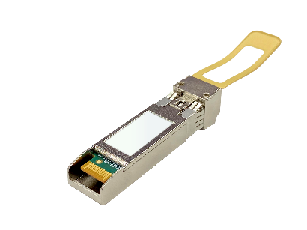
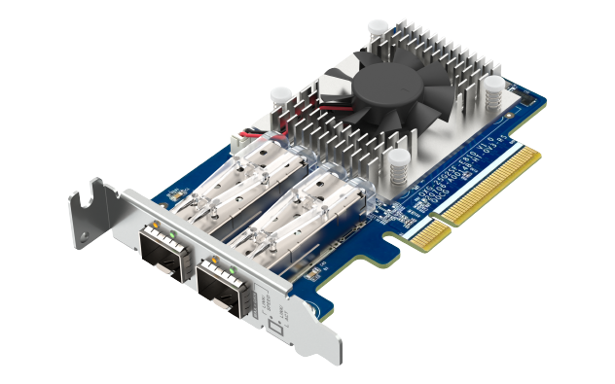
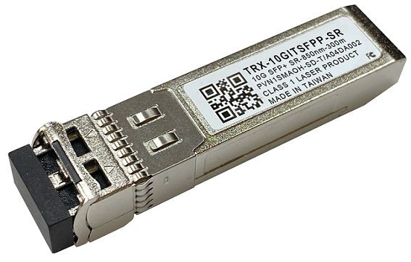
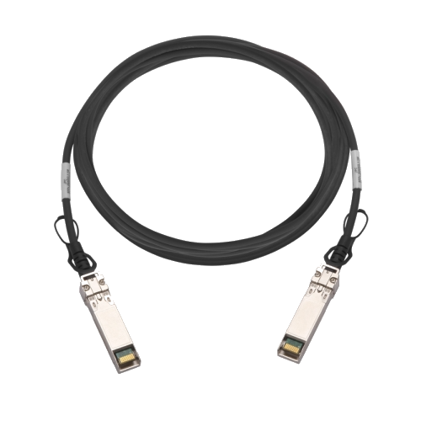
QNAP 提供完整的 10GbE/25GbE 配件
25GbE SFP28 DAC
CAB-DAC15M-SFP28
CAB-DAC30M-SFP28
25GbE SR Transceiver
TRX-25GSFP28-SR
10GbE SFP+ DAC
CAB-DAC15M-SFPP
CAB-DAC30M-SFPP
CAB-DAC50M-SFPP
10GbE SR Transceiver
TRX-10GITSFPP-SR
QXG-25G2SF-E810
Notes:
QNAP也提供完整的10GbE和25GbE配件，讓您在使用QXG-25G2SF-E810時不用擔心要去哪裡購買會需要使用到的相關網路配件。包含線材和光纖訊號轉接器。QNAP提供您完整的產品體驗。

Slide 35
Notes:
QNAP QXG-25G2SF-E810 25GbE高速網路擴充卡，是您邁入高速網路時代，升級25GbE網路最好的選擇1

